Slide 1

Ανάλυση Δημοσιογραφικού Λόγου
Πανεπιστήμιο Αθηνών
Τμήμα Επικοινωνίας και ΜΜΕ
Σπύρος Α. Μοσχονάς
Στερεοτυπικά είδη
Αθλητικό ρεπορτάζ
25/10/2022

Slide 2

Αθλητικό ρεπορτάζ
στη μνήμη του Σπύρου Μπουκάλα-Καρκαγιάννη


Slide 3
Επίπεδα λόγου (registers)
Διαφοροποίηση ανά χρήση μάλλον παρά ανά χρήστη
Για κάθε επίπεδο λόγου πρέπει να λάβουμε υπόψη μας τουλάχιστον τα ακόλουθα ειδικά χαρακτηριστικά:
ειδικό λεξιλόγιο (κάθετη συνοχή)
κειμενική οργάνωση: χωροταξία κειμένου (στήσιμο), ρουτίνες (έναρξης, λήξης, προσφώνησης κλπ.), φρασεολογισμoύς και στερεότυπα συντακτικά σχήματα («λογότυπους»), ρητορική οργάνωση, μεταφορική δομή, γενικευμένες προϋποθέσεις
αλληλεπίδραση προφορικού – γραπτού ύφους
διαφοροποιήσεις ανάλογα με το μέσο

Slide 4
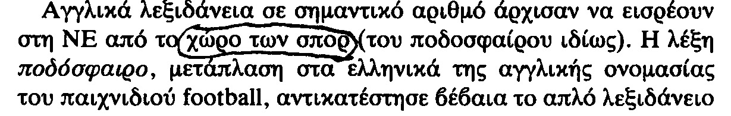
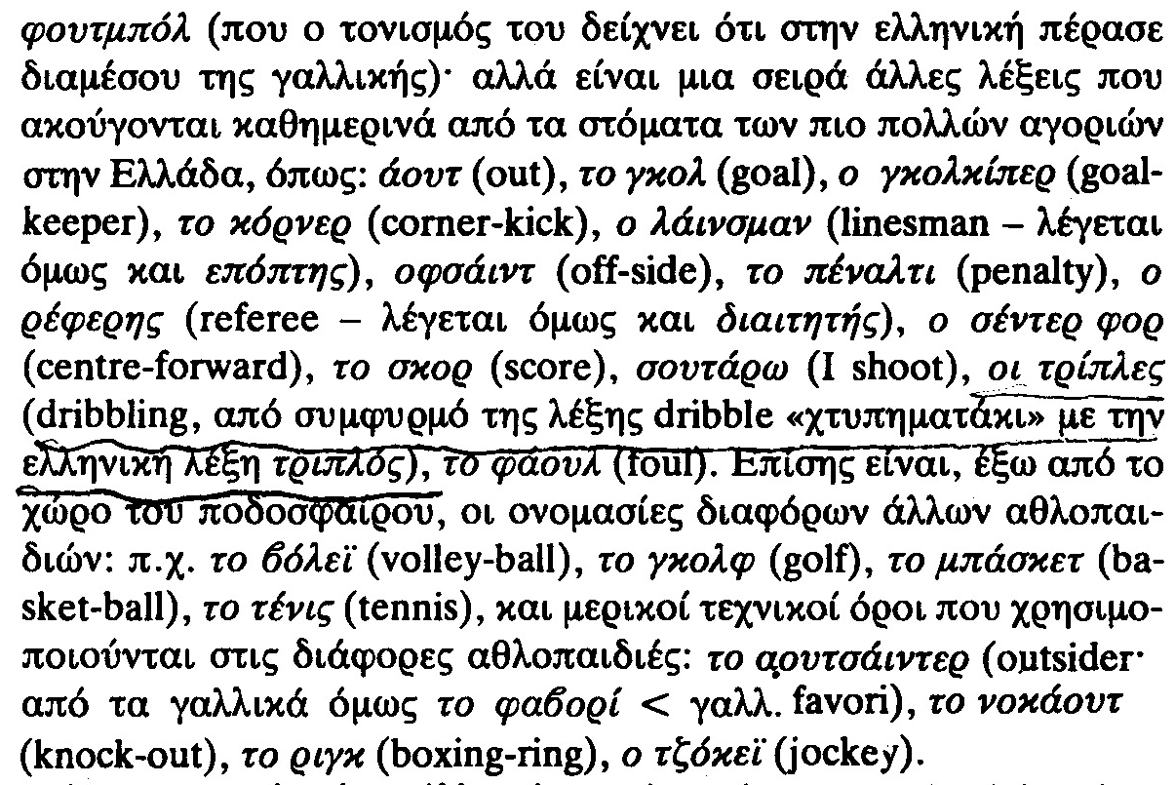
Αθλητικό ρεπορτάζ (ποδόσφαιρο)
ειδικό λεξιλόγιο (π.χ. πέναλτι , γκολ, εναρκτήριο λάκτισμα κ.ο.κ.)
δάνειες λέξεις
φρασεολογία (π.χ., έβγαλε σέντρα, καθάρισε τις φάσεις, βρέθηκε σε θέση βολής, τετ-α-τετ με, παράλληλη μπαλιά, ψαράκι, ψαλίδι κλπ.)
P. Mackridge, Η νεοελληνική γλώσσα, σ. 434-5:

Slide 5
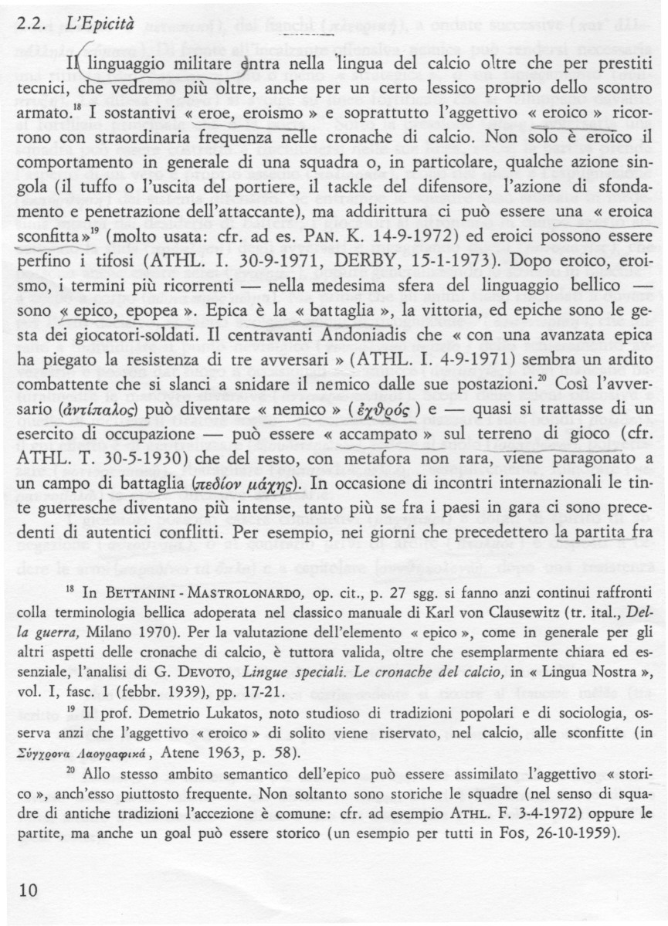
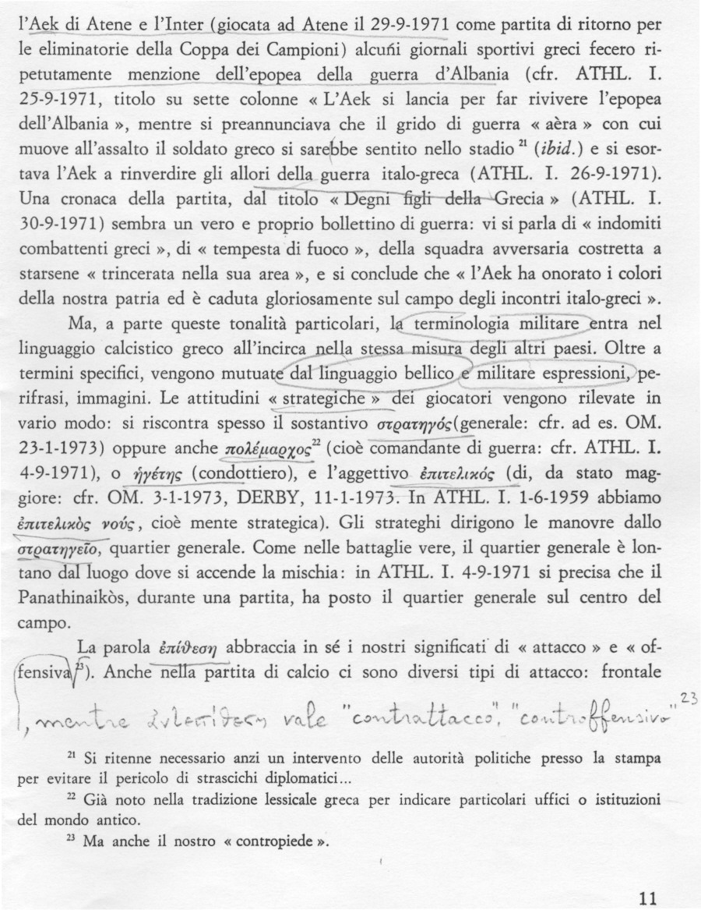
Rotolo, “Il linguaggiο calcistico in Grecia” (1973)
Εντυπωσιακή η σταθερότητα λεξιλογίου, φρασεολογισμών, ρητορικών σχημάτων κλπ.

Slide 6




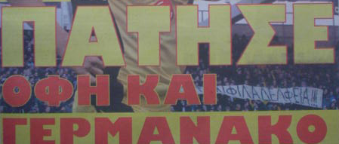
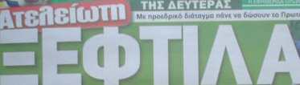




Ρητορικά σχήματα: Υπερβολή και μείωση
Υπερβολή / μείωση
ήρωας ο Καραπιάλης
μεγαλείο ο Θρύλος
καραμπινάτο φάουλ
χώμα ο ΠΑΟΚ
θεοί του Ολύμπου
Ιδεολογικές λειτουργίες
Έμφαση (επιλεκτική εστίαση)
Υπερβολή (~ μείωση)
Παραγνώριση

Slide 7
Ρητορικά σχήματα: Μεταφορές
Στις σελίδες των αθλητικών εφημερίδων επιτρέπονται οι μεταφορές, οι μετωνυμίες, τα παρωνύμια:
Ολυμπιακός: η πειραϊκή ομάδα, οι ερυθρόλευκοι, ο θρύλος, οι γαύροι [προφορικό]
Παναθηναϊκός: οι πράσινοι, το τριφύλλι, οι βάζελοι [προφορικό]
ΑΕΚ: Δικέφαλος, ο κιτρινόμαυρος αετός, οι χανούμισσες [προφορικό]
Παραδείγματα μεταφορών:
θύελλα σάρωσε το Καραϊσκάκη
η ΑΕΚ έδωσε ρεσιτάλ με σολίστα τον Χ
επιθετικό κρεσέντο του Παναθηναϊκού στο τελευταίο δεκάλεπτο
ο Ηρακλής έπαιξε με το ρόπαλο τη λύρα του Απόλλωνα

Slide 8

Διαδεδομένα μεταφορικά σχήματα
Μεταφορά του πολέμου (άμυνα, επίθεση, γραμμές του αντιπάλου, «φονιάς» κλπ.)
Μεταφορά των φυσικών δυνάμεων (σάρωσε ο Θρύλος, θύελλα στην Ξάνθη κλπ.)
Μεταφορά της τέχνης (σολίστ, θέατρο το πέσιμο του Σαραβάκου, μάγος ο Καρεμπέ, χόρεψε την αντίπαλη άμυνα, υποκλίθηκαν στην ανωτερότητα του Ολυμπιακού κλπ.)
Μεταφορά της διάταξης-τακτικής (καλοστημένη άμυνα, άμυνα ζώνης, αιφνιδιασμός, κόντρα, ευκαιρία, έχασε σίγουρο γκολ κλπ.)
Μεταφορές για χρήση μόνο (κυρίως) στον προφορικό λόγο (γ…)

Slide 9

Β. Διαδεδομένα μεταφορικά σχήματα (Π. Πολίτης, ΖΕ 9, 2009)
Ο ποδοσφαιρικός αγώνας είναι πόλεμος (μια ομάδα αντιμετωπίζει, αναμετράται με μιαν άλλη ή μια ομάδα εναντίον μιας άλλης ή η Χ και η Ψ ομάδα βρέθηκαν αντιμέτωπες, διασταύρωσαν τα ξίφη τους)
Η νίκη/ήττα/ισοπαλία είναι πολεμική νίκη/ήττα/ισοπαλία (μια ομάδα νικά, υποχρεώνει σε ήττα, συντρίβει, διαλύει, επικρατεί (επί), επιβάλλεται, κάμπτει την αντίσταση μιας άλλης· πρβλ. και τις μετωνυμίες της νίκης θρίαμβος και τρόπαιο· μια ομάδα ηττάται ή γνωρίζει την ήττα ή υποχρεώνεται σε ήττα από μιαν άλλη· δυο ομάδες αναδεικνύονται ισόπαλες)

Slide 10
Διαδεδομένα μεταφορικά σχήματα (Π. Πολίτης, ΖΕ 9, 2009)
Ο ποδοσφαιρικός αγώνας είναι φιλοξενία (μια ομάδα υποδέχεται, φιλοξενεί μιαν άλλη)
Η νίκη είναι επιτυχής στόχευση (μια ομάδα πετυχαίνει νίκη)
Το σκοράρισμα είναι επιτυχής στόχευση (ένας παίκτης πετυχαίνει γκολ, βρίσκει στόχο· πρβλ. εύστοχο φάουλ ή πέναλτι)
Η νίκη είναι πορισμός κέρδους (μια ομάδα κερδίζει μιαν άλλη)
Η νίκη είναι υπέρβαση εμποδίου (μια ομάδα περνά ή ξεπερνά το εμπόδιο μιας άλλης)

Slide 11


Διαδεδομένα μεταφορικά σχήματα (Π. Πολίτης, ΖΕ 9, 2009)
Το σκοράρισμα είναι δημιουργία / μορφοποίηση (ένας παίκτης δημιουργεί γκολ, διαμορφώνει το σκορ)
Το σκοράρισμα είναι σήμανση (ένας παίκτης σημειώνει γκολ, γράφει το τάδε σκορ, βάζει την υπογραφή του ή σφραγίζει τη νίκη)
Το σκοράρισμα είναι δοχείο (container) (ένας παίκτης ανοίγει/κλείνει το σκορ ή το σκορ ανοίγει/κλείνει)
M. Johnson & G. Lakoff, Ο μεταφορικός λόγος: Ο ρόλος της μεταφοράς στην καθημερινή μας ζωή. Θεσσαλονίκη: Εκδόσεις Πανεπιστημίου Μακεδονίας, 2005.

Slide 12

Κειμενική οργάνωση: Τίτλοι (Γλώσσα και Επικοινωνία)
- Ένας «ορκισμένος» Ολυμπιακός πήρε τον παθιασμένο και αφιονισμένο Άρη μέσα στο χωράφι της Καλαμαριάς, 3-1
- Ξεκούραστη νίκη. Ο ΠΑΟ 3-1 την Προοδευτική
- «Γηραιός» με καρδιά εφήβου. Ο Ηρακλής μέσα στον Πύργο τον Πανηλειακό 2-1
- Η ΑΕΚ σε τρία λεπτά τελείωσε τον ΟΦΗ 3-0
- Σαρωτικός ο Πανιώνιος. 6-1 τον Ακράτητο

Slide 13
Κειμενική οργάνωση: Περιγραφές
Οι περιγραφές («ανταποκρίσεις») ακολουθούν ημι-χρονολογική σειρά και βασίζονται σε προ-αξιολογημένα στοιχεία (γκολ, κίτρινες-κόκκινες κάρτες, δοκάρια, πέναλτι, αλλαγές παικτών, ευκαιρίες-φάσεις)
Πιθανές ενότητες:
Γενική περιγραφή, εκτίμηση, αξιολόγηση
Η περιγραφή του αγώνα
Διακριθέντες
Αξιολόγηση διαιτησίας
Δηλώσεις προπονητών / παικτών
Συνθέσεις ομάδων

Slide 14
Κειμενική οργάνωση: Περιγραφές
Τα στερεοτυπικά χαρακτηριστικά είναι πιο έκδηλα στις περιγραφές αθλητικών συναντήσεων μικρής σημασίας (αγώνες Β′, Γ′ Εθνικής):
Ανεβαίνει ο Διαγόρας // Λύγισε 1-0 τον Διγενή
ΡΟΔΟΣ, ανταπόκριση // Στις πρώτες θέσεις της βαθμολογίας παρέμεινε ο Διαγόρας που επιβλήθηκε με 1-0 του Διγενή στο δωδεκανησιακό ντέρμπι του 7ου ομίλου. // Στο 10 ο Σπάρταλης έπιασε το σουτ και η μπάλα σταμά-τησε στο δοκάρι, ενώ την ίδια κατάληξη είχε και η προσπάθεια του Αμπελά στο 15, αφού η μπάλα κόντραρε πρώτα σε σώμα αμυντικού. Ο Διαγόρας άνοιξε το σκορ στο 26, όταν ο Γαλανός εκτέλεσε το κόρνερ και ο Καραμαλίκης με κεφαλιά ψαράκι έκανε το 1-0. // Στο 55 ο Λιάνι εξουδετέ-ρωσε τα διαδοχικά σουτ των Γαλανού και Κρομύδα. Στο 78 ο Λιάνι εξουδετέρωσε το πλασέ του Καστρουνή, ενώ στο αμέσως επόμενο λεπτό ο Καραμαλίκης έπιασε το σουτ και ο Ταμπουράς έδιωξε πάνω στη γραμμή. Στο 90 […] // Καλή ήταν η διαιτησία του Κασκαντήρη (Αθήνας). (Ο Φίλαθλος, 13/1/2004)

Slide 15
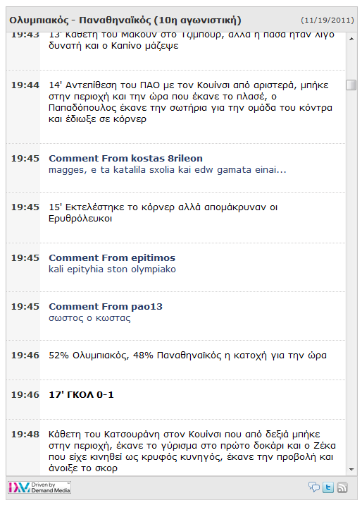
Κειμενική οργάνωση: Περιγραφές
19:30 Ο Ολυμπιακός στη σέντρα, ο Σαριέγκι διάλεξε να στείλει τον Καπίνο απέναντι από την πλευρά της Θύρας 7...
19:30 Άρχισε ο αγώνας...
19:32 2' Φάουλ του Σπυρόπουλου στον Μακούν λίγο έξω από την περιοχή...
19:33 3' Ο Χολέμπας εκτέλεσε το φάουλ, η μπάλα πέρασε πάνω από το οριζόντιο δοκάρι
19:35 5' Βαθιά μπαλιά στον Τζιμπούρ, ο Καπίνο βγήκε και μάζεψε...
19:43 13' Κάθετη του Μακούν στο Τζιμπούρ, αλλά η πάσα ήταν λίγο δυνατή και ο Καπίνο μάζεψε
19:44 14' Αντεπίθεση του ΠΑΟ με τον Κουίνσι από αριστερά, μπήκε στην περιοχή και την ώρα που έκανε το πλασέ, ο Παπαδόπουλος έκανε την σωτήρια για την ομάδα του κόντρα και έδιωξε σε κόρνερ
19:45 15' Εκτελέστηκε το κόρνερ αλλά απομάκρυναν οι Ερυθρόλευκοι
19:46 52% Ολυμπιακός, 48% Παναθηναϊκός η κατοχή για την ώρα
19:46 17' ΓΚΟΛ 0-1

Slide 16
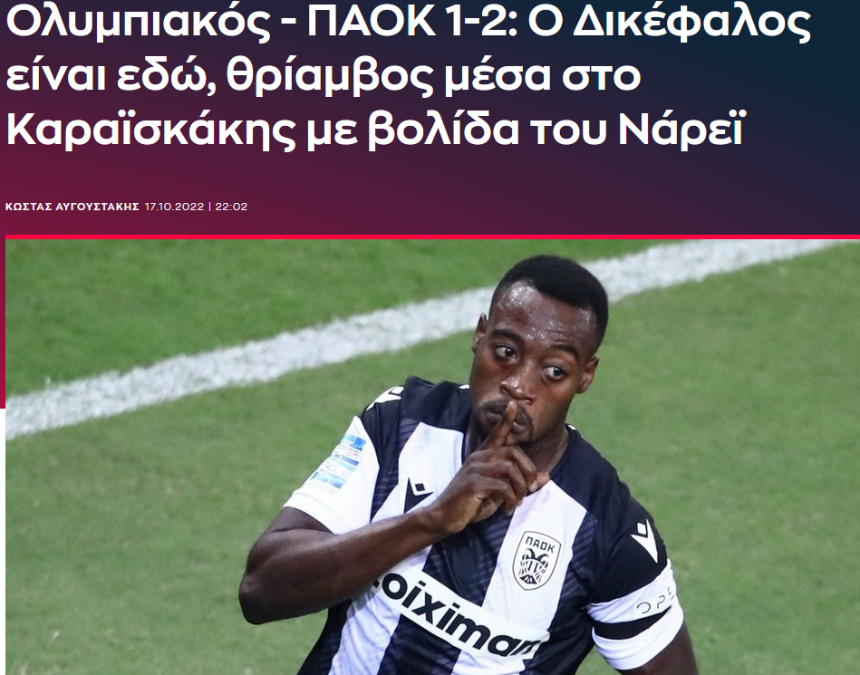
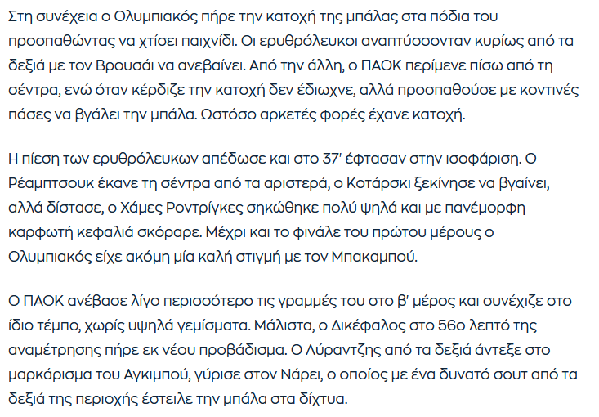
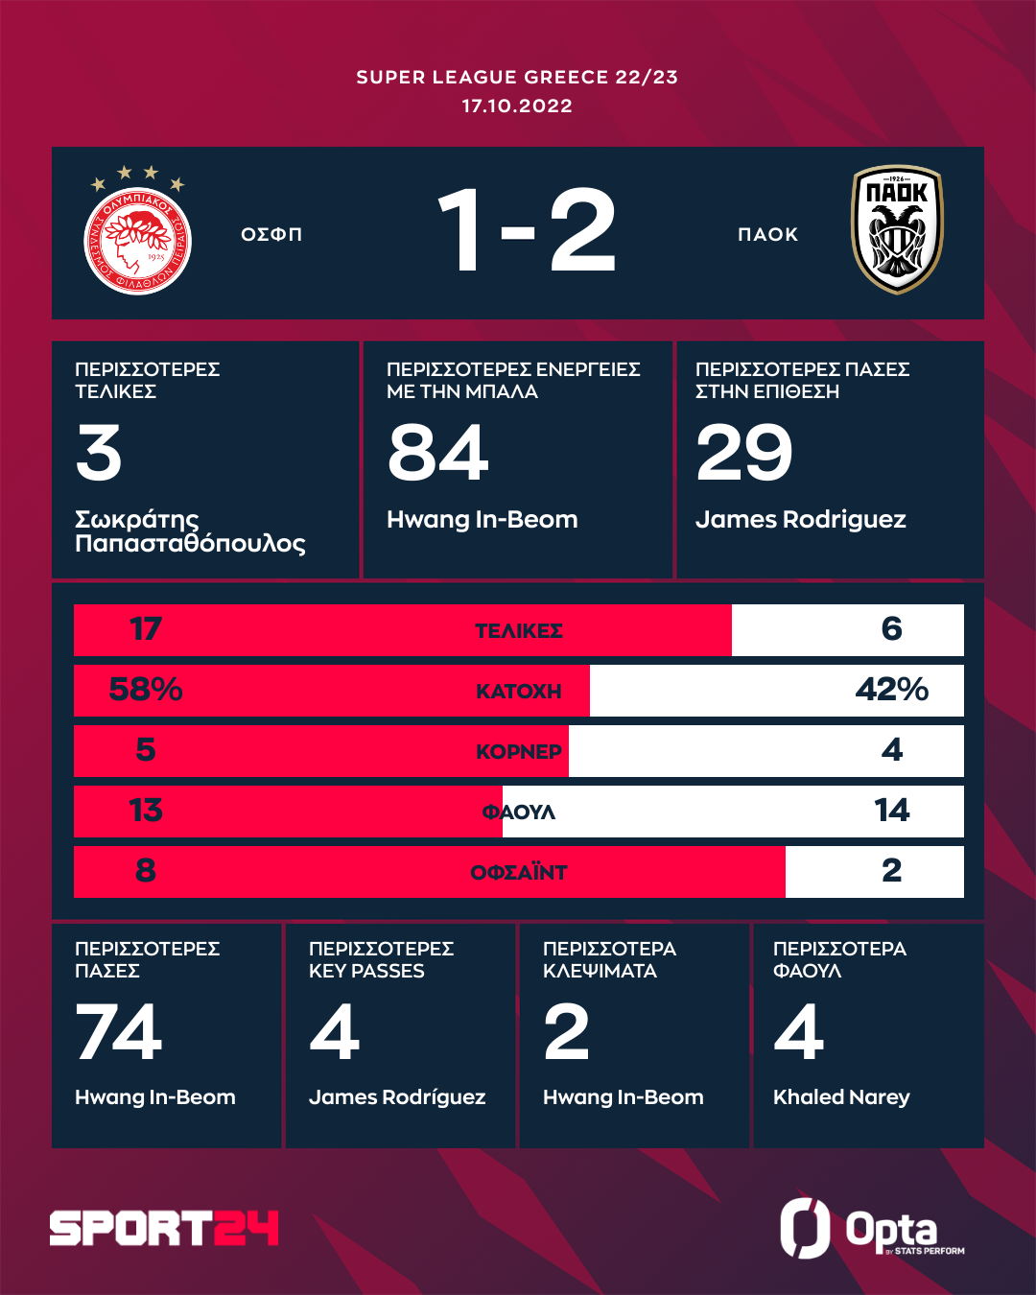
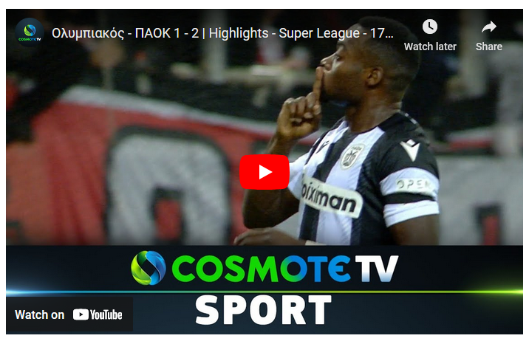
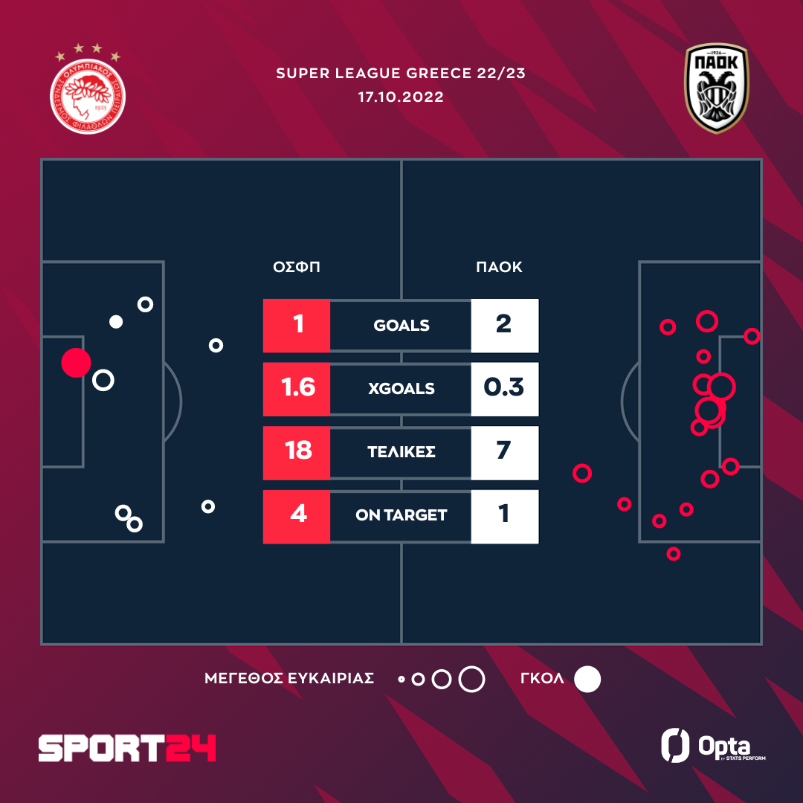
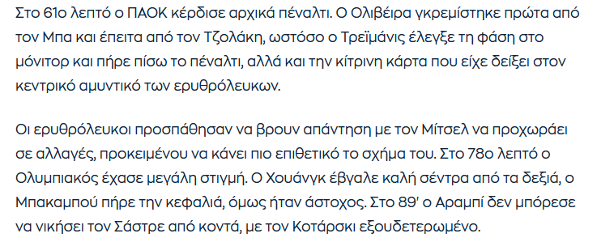
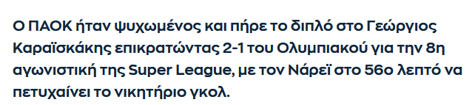
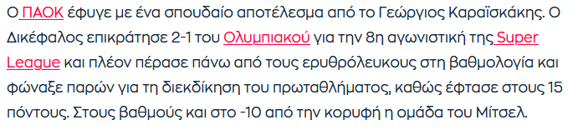
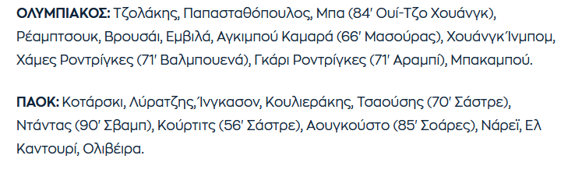

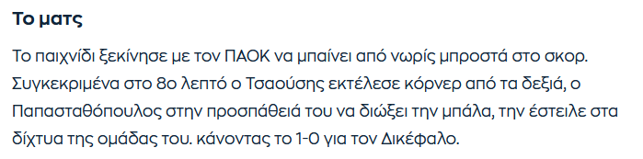
Περιγραφές αγώνων: Το ντέρμπι (sport24.gr)

Slide 17

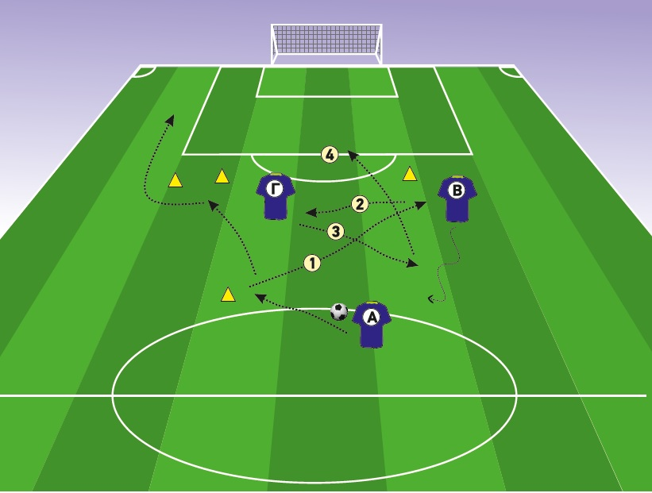
Εξελίξεις στις περιγραφές: Η προπονητική αντίληψη

Slide 18
Εξελίξεις στις περιγραφές: Η προπονητική αντίληψη
1960:
«Ο ΠΑΟΚ ήταν σαρωτικά ανώτερος», «έπεσαν αμαχητί».
«Παπαεμμανουήλ: Μερικά σπρινταρίσματά του και ελάχιστα σουτ του δεν ήταν ικανά να μας θυμίσουν τον τεράστιο αυτόν παίκτη. Καμάρας: Άψογος, γενναίος, οξυδερκής, ταχύτατος, εκέρδισε όλες τις μονομαχίες [και] επραγματοποίησε αρκετές δημιουργικές εφόδους. Παπουλίδης: Ο κέρβερος της παναθηναϊκής αμύνης. Ακούραστος, αεικίνητος, αλύγιστος. Υπήρξε ο αληθινός ηγέτης που οδήγησε τον Παναθηναικόν στην χθεσινή του επιτυχία.»
2010:
«το παιχνίδι κρίθηκε στις επιλογές των προπονητών»
«Δεν συνέχισε το καλό πρώτο ημίχρονο το κέντρο του Ολυμπιακού», «κακός αμυντικά ο Ολυμπιακός»,
«4-3-3 το οποίο ο Χιμένεθ άλλαξε σε 4-4-1 για τις ανάγκες του αγώνα.
«Κομβικός ο στόπερ των ερυθρολεύκων στην έκβαση του παιχνιδιού ο οποίος τελείωσε τις περισσότερες επιθετικές ενέργειες των πρασίνων», «Ο Ιταλός αποφάσισε να πιέσει τον Ολυμπιακό δίνοντάς του χώρο να τρέξει στις αντεπιθέσεις».

Slide 19
Εξελίξεις στις περιγραφές: Η προπονητική αντίληψη
Τακτική: «Το παιχνίδι μέχρι στιγμής είναι ισορροπημένο και βασίζεται στις τακτικές επιλογές των δύο προπονητών», «Η επιθετική τακτική της Χ ομάδας την άφησε ευάλωτη στην άμυνα», «Εκπληκτική η τακτική που εφάρμοσε ο τεχνικός της Ψ ομάδας, η οποία ήταν και το βασικό αίτιο της επιτυχίας».
Τεχνική: «Οι Χ παίκτες φανερά κατώτεροι τεχνικά από τους Ψ, δεν μπόρεσαν να ακολουθήσουν στο σκορ», «Ο Ζ παίκτης είναι εκπληκτικός σε θέματα τεχνικής», «Η Χ ομάδα πήγε το παιχνίδι στην δύναμη, όμως η Ψ παρέμεινε πιστή στην τεχνική της και κέρδισε».
Σύστημα: «Ο προπονητής χρησιμοποίησε το σύστημα 4-3-3 για την ομάδα του», «Η ομάδα άλλαξε το σύστημα από 4-4-2 σε 4-2-3-1», «Ο προπονητής ήθελε να παίξει πιο αμυντικά και έτσι επέλεξε το σύστημα 5-4-1».
Προπονητής: «Ο προπονητής έκανε τραγικό λάθος βάζοντας τον Χ παίκτη στην θέση του Ψ», «Ο προπονητής έκανε λάθος διαχείριση του σκορ και έχασε μόνος του το παιχνίδι», «Εκπληκτικές κινήσεις από τον προπονητή της Χ ομάδας ο οποίος διάβασε το παιχνίδι του αντιπάλου και τον απομόνωσε».
(πτυχιακή εργασία Ν. Ροκάκη)

Slide 20
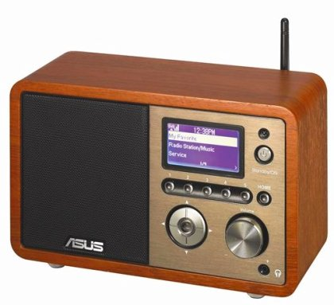
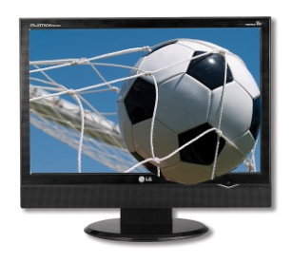
Περιγραφές: Η επίδραση του μέσου (Τ – Ρ)
Σ: Ο Βύντρα πρώτη επαφή της μπάλας με τον Νίνη, καλή η μπαλιά του, υπάρχει εδώ υπόδειξη (3) για οφσάιντ του Τσίγκα, εδώ ο κ. Χυτήρης και ο (3) Τσίγκας που επιστρέφει και ο ΠΑΟΚ αρχίζει το β’ ημίχρονο, η μπαλιά που βλέπετε
ΒΣ: Ναι, ήταν (2) ξεχασμένος πίσω
Σ: Αλλά βλέπουμε τον Κωνσταντινίδη τώρα (4) να παίζει πίσω και τον Χαραλάμπους να είναι προωθημένος (5). Μπαίνει στην περιοχή ο Μίετσελ,
Σ: Ο Βύντρα κρατάει, προσποιείται, απομακρύνει… εκεί όπου ο Νίνης κατεβάζει και απομακρύνει και αυτός με τη σειρά του όπως, όπως αλλά είναι οφσάιντ εδώ ο Τσίγκας ( ) στη μπαλιά του Νίνη ο οποίος τυφλά ουσιαστικά πέταξε τη μπάλα στον κενό χώρο, ο Τσίγκας έφυγε πρώτος ( ) ωστόσο όταν ο πρώτος βοηθός είδε ότι κατευθύνεται ο 24χρονος προς την μπάλα, σήκωσε και υπέδειξε την παράβαση… για να δούμε τώρα μες στην περιοχή ο Μίετσελ ( )

Slide 21
Περιγραφές: Η επίδραση του μέσου (Τ – Ρ)
η μπάλα στην αγκαλιά του Έμπεντε, είναι λογικό γιατί ο Κωνσταντινίδης είναι πιο γρήγορος
ΒΣ: Θα προσέξει τον Νίνη
Σ : Βεβαίως ο Νίνης ο οποίος ( ) είναι ταχύτατος (4) Χαραλάμπους τα πήγε περίφημα στο α’ ημίχρονο με τον (2) Ρομέρο αλλά τώρα με τον Νίνη που είναι πιο γρήγορος (3) χρειάζεται ίσως η παρουσία του Κωνσταντινίδη. Ν’ ακούσουμε τον Γιώργο Μίνο κάτι θέλει απ’ τον αγωνιστικό χώρο.
ο Έμπεντε είναι αυτός που μπλοκάρει τη μπάλα, ο Μίετσελ ο οποίος ναι μεν είναι τοποθετημένος στα δεξιά, ωστόσο τον βλέπουμε συχνά… εεε… συχνά πυκνά να αλλάζει θέσεις με τον Τόργκελε, να πηγαίνει ο Μίετσελ στην κορυφή και ο Τόργκελε στα δεξιά, έτσι προήλθαν και τα δύο γκολ ( ) ο Κωνσταντινίδης τροφοδοτεί ουσιαστικά ποιον; τον Ρομέρο, ο Ρομέρο είναι σε πολύ κακή μέρα ( ) Αραμπατζής ψάχνει τον Τόργκελε, ο Ούγγρος δεν κρατάει την μπάλα μέσα, μένει η μπάλα μέσα

Slide 22
Περιγραφές: Η επίδραση του μέσου (Τ – Ρ)
ΒΣ: Ναι, μια (3) εσωτερική αλλαγή στη θέση του (4) Κωνσταντινίδη μπήκε ο Ηλίας Χαραλάμπους.
Σ: Ναι, το είπαμε, το είπαμε Γιώργο μου αυτό, το είπαμε λίγο πριν αλλά εδώ τώρα πια παίζεται και το παιχνίδι η σκακιέρα των προπονητών που θα κρίνει και το τελικό αποτέλεσμα ενώ ο Τόργκελε χρεώθηκε Μιχάλη με φάουλ ( ) στη γωνία πάνω στον Λεοντίου, εδώ ο Τόργκελε ( ) ξανά (2) φάνηκε να παίρνει τη μπάλα (2) θεώρησε ίσως ότι τη σπρώχνει με το χέρι (3) Ζαγοράκης ( ) εμείς βλέπουμε πάντα την προηγούμενη φάση ( ) ο Μίετσελ (3) κρατάει τη μπάλα (2)
ΒΣ: Καλή προσπάθεια […]
τελικά με τα φάλτσα ΚΑΙ ΜΕ ΤΟ ΤΑΚΛΙΝ ΤΟΥ ΤΟΡΓΚΕΛΕ ( ) ΜΕΝΕΙ φάουλ ποιανού; φάουλ επιθετικό σημειώνει του… Τόργκελε πάνω στον Λεοντίου ( ) πάνω στον Μπόβιο μάλλον, Τόργκελε έκανε τάκλιν, βρήκε μπάλα, βρήκε πόδια, τα βρήκε όλα, μόλις έγινε κάτοχος της μπάλας υπέδειξε ο βοηθός την παράβαση (2) Μπαρκαουάν πολύ όμορφα κλέβει και τροφοδοτεί τον Ζαγοράκη κάθετη μπαλιά στον Μίετσελο οποίος ψάχνει τον Ηλιάδη, τελικά ο Πολωνός τον βρίσκει καθυστερημένα ( ) σουτ του Ηλιάδη, κοντράρει η μπάλα, ΚΑΚΗ ΕΜΠΝΕΥΣΗ ΑΠ’ ΤΟΝ ΝΕΑΡΟ (3) […]

Slide 23
Περιγραφές: Η επίδραση του μέσου (Τ – Ρ)
Φάουλ που εκτελέστηκε απ’ τον Μελίσση (2) Χαραλάμπους (6) Μίετσελ (3) Κωνσταντινίδης (2) Μπαλάφας ( ) για τον Ηλιάδη ( ) θέλει να περάσει απ’ τον Μόρις, κερδίζει ο Νοτιοαφρικανός αμυντικός των πρασίνων και αμέσως ο Τσίγκας ΓΙΑ ΤΟΝ ΜΑΝΤΖΙΟ ΠΟΥ ΦΕΥΓΕΙ ΣΤΗΝ ΕΠΙΘΕΣΗ Ο ΠΑΝΑΘΗΝΑΙΚΟΣ ΣΤΗΝ ΕΠΙΘΕΣΗ ΜΕ ΤΟΝ ΜΑΝΤΖΙΟ ΒΓΑΙΝΕΙ Ο ΦΕΡΝΑΝΤΕΖ ΤΟΝ ΑΠΟΦΕΥΓΕΙ Ο ΜΑΝΤΖΙΟΣ ΜΕΙΩΝΕΙ 2 – 1 Ο ΠΑΝΑΘΗΝΑΙΚΟΣ ΜΕ ΤΟΝ ΓΚΟΛ ΑΠ’ ΤΟΝ ΜΑΝΤΖΙΟ
(εργασία Α. Παπασπηλιωτοπούλου)
και τώρα ( ) ο Μελίσσης ( ) είναι έτοιμος να δώσει συνέχεια ( ) εκεί όπου ο Μίετσελ κατεβάζει με το στήθος και δίνει στον Χαραλάμπους, ο Κύπριος δεν έχει μαρκάρισμα, φύγανε όλοι οι παίχτες του Παναθηναϊκού από κοντά του, με το τακούνι σημαδεύει τον Μίετσελ αυτός ξανά στον ( ) Κωνσταντινίδη, Μπαλάφας, πολύ όμορφη μπαλιά στον Ηλιάδη, ΓΙΑ ΝΑ ΔΟΥΜΕ ΤΟΝ ΗΛΙΑΔΗ Ο ΟΠΟΙΟΣ ΠΡΟΣΠΑΘΕΙ ΜΕ ΠΟΔΙΑ ΝΑ ΠΕΡΑΣΕΙ ΤΟΝ ΜΟΡΙΣ, δεν τα καταφέρνει, κόβουν καθαρά οι παίχτες του Παναθηναϊκού και τώρα ο Τσίγκας προσπαθεί… ΒΓΑΖΕΙ, ΓΙΑ ΝΑ ΔΟΥΜΕ ΤΩΡΑ, ΜΟΝΟ ΤΟΥ ΤΕΤ–Α–ΤΕΤ ΤΟΝ ΜΑΝΤΖΙΟ ( ) ΤΕΤ –Α–ΤΕΤ Ο ΜΑΝΤΖΙΟΣ, ΠΕΡΝΑΕΙ ΤΟΝ ΦΕΡΝΑΝΤΕΖ ( ) 2 – 1 Ο ΠΑΝΑΘΗΝΑΪΚΟΣ ΣΤΟ 62’.

Slide 24
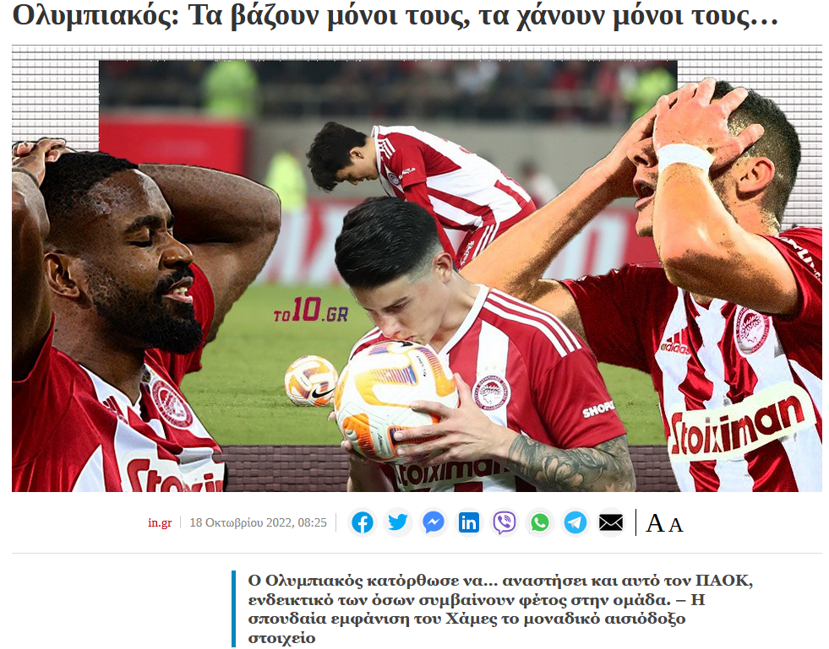
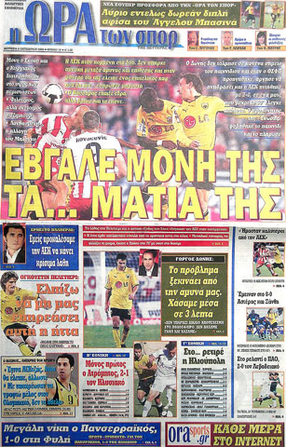
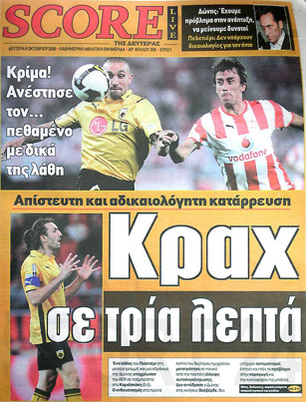
Άποψη και προκατάληψη: Η σκοπιά του ηττημένου

Slide 25
Άποψη και προκατάληψη: Συνθήματα
Συνθήματα: α) λατρευτικά και β) περιπαικτικά-υβριστικά.
Θρύλε, θεέ μου, / Ολυμπιακέ μου.
ΠΑΟ, θρησκεία, Θύρα Δεκατρία.
[ΠΑΟ] Μόνο εσένα έχω για θεό.
Πράσινε θεέ, Παναθηναϊκέ.
Ολοι στο ναό / έχουν για θεό / τον αιώνιο / Πανιώνιο.
Κι εμείς εδώ στο πέταλο, / κι εμείς εδώ στο πέταλο, / γι’ αυτόν τον κίτρινο θεό, / τον έναν και μοναδικό.
Οπου παίζει ο θεός / δεν θα είναι μοναχός, / γιατί, Αρη μου, δεν γίνεται αλλιώς.
Αρης, θρησκεία, / για πάντα Super 3.
Είσαι θρησκεία, είσαι μαγεία, / μες στο κορμί μου / μία ουσία. [...]
Προσκυνώ, προσκυνώ / προσκυνώ το θεό. / Προσκυνώ, προσκυνώ / το δικέφαλο αετό.
Είμαστε αλάνια / κι έχουμε τον ΠΑΟΚ για θρησκεία.
Μπόχα, βρόμα, του ΠΑΟ η ιστορία, / μέσα στην πουστιά η Θύρα Δεκατρία.
Στη σκεπαστή , στη σκεπαστή πηγαίνουμε / οι πούστηδες, οι πούστηδες οι Τούρκοι.
Όποιος είναι βάζελος, είναι και πουτάνα γιος. / Γεννήθηκε μες στη Φυλής, / σε οίκο ανοχής.
Σκατόφλωροι χωρίς ιδανικά, / ρουφιάνοι είστε από μικρά παιδιά. / Ναύτης ο μπαμπάς, / πουτάνα η μαμά.
Με σήμα στην καρδιά / έναν πουσταρά. / Στης Τρούμπας τα στενά / η μάνα σας, μουνιά, / έπιασε δουλειά.
Ελλάς, Ευρώπη, Παναθηναϊκός, / γαμιέται το λιμάνι κι ο Ολυμπιακός.
Εό εό εό σκουλήκια Αρειανά, / είστε η ντροπή του Βορρά.
Ω ω ω ω ω πουσταράδες. / Ο μπαμπάς σας είναι Αρειανός. / Πουτάνα η ομάδα / και ρουφιάνος ο λαός.

Slide 26
Άποψη και προκατάληψη: Απαντητικά συνθήματα
Το σύνθημα ΟΣΦΠ: Κι αν δεν έχεις καθόλου λεφτά, / τα κανάλια σού δίνουν πολλά απαντά στο σ. του ΠΑΟ: Θέλανε να πιάσω μια καλή δουλειά, / αυτοκίνητο, ένα σπίτι και λεφτά. / Μα εμένα η ζωή μου είναι Κυριακή, / μπίρες, μπάχαλα και μια καλή εκδρομή.
Το σ. του ΠΑΟ: Το σπίτι σου το άφησες, / την γκόμενα παράτησες, / στη μαλακία κολυμπάς, / γαύρος, μαλάκας, κερατάς είναι η απάντηση στο: Το σπίτι μου το άφησα, / την γκόμενα παράτησα / και ήρθα εδώ για να σου πω, / Θρύλε μου, πόσο σ’ αγαπώ.
Το σ. των Αρειανών: Ρουφιάνε του Βορρά, / θα έρθω ξανά / για να σε κυνηγήσω / στην Τούμπα) αποτελεί ζευγάρι με το σ. των Παοκτζήδων: Παλιοπούστη Εβραίε, / όπου και να σε βρω / μια ζωή θα σε κυνηγώ.
Σ. Μπουκάλας-Καρκαγιάννης & Ι. Σχινάς-Παπαδόπουλος, Συνθήματα και τραγούδια των ελληνικών γηπέδων. Αθήνα: Άγρα, 2014.

Slide 27
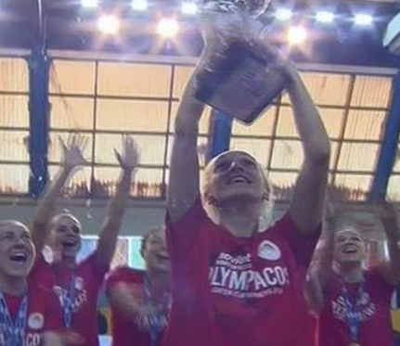
Frame change?
Οι ερυθρόλευκες «αμαζόνες» επικράτησαν 63-60 του Παναθηναϊκού στη Λευκάδα και σήκωσαν το Κύπελλο
Αφεντικό ο Ολυμπιακός! Σε έναν τελικό που έγινε σε πολύ ήρεμο κλίμα (παρά τα όσα προηγήθηκαν τα ξημερώματα), οι «ερυθρόλευκες» επικράτησαν 63-60 του Παναθηναϊκού και κατέκτησαν το Κύπελλο, που είναι ο πρώτος τίτλος στην ιστορία τους. Μετά από ένα κακό πρώτο μέρος ο Ολυμπιακός κυριάρχησε και διατήρησε το αήττητό του, με κορυφαία τη Λικέντρα Τζόνσον (15π., 12 ριμπ.), αλλά παίκτριες-κλειδιά τις Χαλιβέρα και Σταμάτη στο τέλος. Ο Παναθηναϊκός, που είχε προηγηθεί με διψήφια διαφορά στο πρώτο ημίχρονο, πάλεψε αλλά δεν απέφυγε το 0/3 απέναντι στον Ολυμπιακό φέτος, με τη Τζοάνα Ντέλβα να έχει 16 πόντους, αλλά να αποβάλλεται νωρίς στην τελευταία περίοδο.

Slide 28
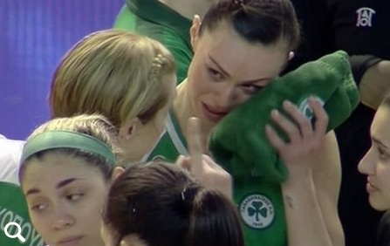
Frame change?
Άσχημη εξέλιξη είχε για τον Παναθηναϊκό ο τελικός του Κυπέλλου μπάσκετ γυναικών, αφού η ομάδα του Παπαδόπουλου γνώρισε την ήττα με 63-60.
Μετά τη λήξη του αγώνα μάλιστα, οι "πράσινες" λύγισαν με κάποιες από αυτές να μην μπορούν να συγκρατήσουν τα δάκρυά τους.

Slide 29
Άσκηση (< 4.11.22)
Περιγραφή αθλητικού αγώνα + Αιτιολόγηση
ή
Εργασία για:
αναμετάδοση σε διαφορετικά μέσα
σύγκριση περιγραφών σε διαφορετικές αθλ. εφημερίδες
συγκρίσεις διαφορετικών αθλημάτων
εξέλιξη της έννοιας της προπονητικής
σύγκριση αντρικού – γυναικείου αθλητισμού
…

